Slide 1
はやぶさ君の冒険日誌
くん ぼうけんにっし
Notes:
「はやぶさ君の冒険日誌」です。
これは、探査機、はやぶさ君が、小惑星イトカワに行って、地球に帰ってくるお話です。

Slide 2
ゆ さき
ぼくの行き先
Notes:
ここは太陽系第３惑星・地球。地球には、宇宙から石が時々降ってくる。隕石だ。この隕石のふるさとは、小惑星帯だといわれている。小惑星帯とは地球よりずっと小さい岩のかたまりがたくさんあるところだ。小惑星には、地球の歴史を知るのに重要な手がかりが残されているらしい。そして小惑星の中にも、そんな昔に作られたまま、まだ、一度も熔けたことがないと考えられているものがあるらしい。だから、そんな小惑星が何でできているのかを調べれば、地球の中身のこともわかるんだって。
小惑星の中には、地球の軌道近くを回っている、近地球型小惑星と呼ばれるものがある。ぼくがこれから出かける小惑星、イトカワもその一つだ。今のところ、小惑星のことはそんなに良くわかっていない。遠くにあるし、小さいからね。イトカワの直径は約300mと予測されているんだ。こんな小さな小惑星は、いったいどんな素顔をしているのだろう。想像するだけでわくわくするよ。
軽トラックに乗ってしまうほどの大きさのぼくの体の中には、新型のイオンエンジンをはじめとするたくさんの最新技術と、太陽系大航海時代への夢が詰まっている。ぼくはこれらの最新技術を試しながら、近地球型小惑星イトカワへ行って、その形や表面の様子をじっくりと調べることになっている。そして、イトカワ表面の岩のかけらを採ってきて、地球で待っている科学者たちの手に無事送り届けたい。

Slide 3
ねん がつ
2003年 5月
たびだ
旅立ち
Notes:
2003年5月9日、ぼくはM-V-5号機のロケットに乗って鹿児島県内之浦から旅立った。打ち上げの間中ぼくを守っていてくれた、ロケットの頭のカバーがはずれ、ぼくは漆黒の宇宙を進んでいく。僕の足下に浮かぶ地球は、ひときわ碧い惑星だった。この惑星で待つ人々の期待と想いを胸に、今日ぼくは旅立つ。ターゲットマーカ に名前を刻んでくれた88万人のみんな、必ずみんなの名前をイトカワに届けるからね。そして、イトカワの情報とかけらを持って、きっと戻ってくるからね。
打ち上げ成功と共に、ぼくの名前は『MUSES-C』から『はやぶさ』になった。鷹の仲間の隼が、上空から狙った獲物めがけて舞い降り、確実にこれを捕らえるように、ぼくも上手にイトカワの上に舞い降り、そのかけらを取ってこられるように。という願いがこめられている。

Slide 4
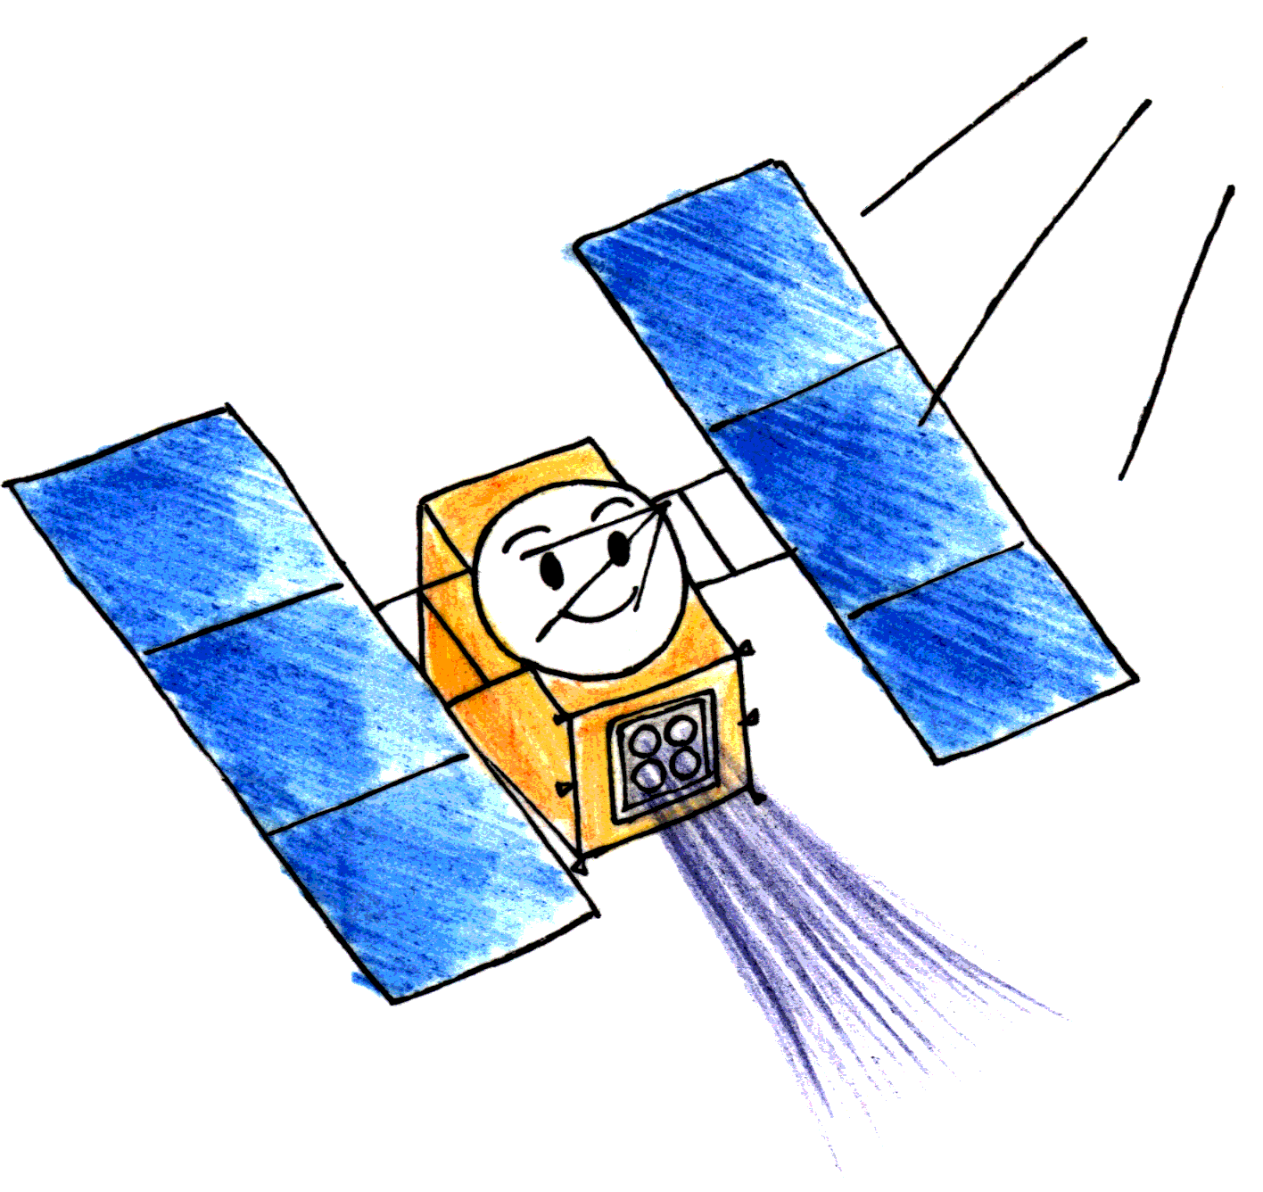
じまん
ぼくの自慢の
イオンエンジン
Notes:
ぼくは太陽電池パネルを広げ、太陽の光を電気に変えた。この電気の力でイオンエンジン を動かす。このエンジンを本格的に使うのは、ぼくが初めてなんだよ。イオンエンジンは普通の化学推進 と較べると、とても効率がよいので、持っていく推進剤 が少なくてすむんだ。でも、力はそんなに強くないから、長い時間をかけて少しずつ少しずつ加速してゆくんだよ。正しい方向に、正しい量だけ、正しいタイミングで、加速し続けなくてはいけないのはとっても難しいけど、ぼくの持っている最新のコンピュータと、地上にいる人たちが毎週送ってくれる予定表を合わせれば、きっと大丈夫。

Slide 5
ねん がつ
2004年 5月
ちきゅう
スイングバイ
Notes:
2004年5月19日、ぼくは再び地球に近づいた。地球の引力を利用してグンと加速 するためだ。なぜこのようなことをするのかというと、理由は簡単だ。地球に引っ張ってもらって速度をあげれば、その分、推進剤が節約できるからなんだ。推進剤を減らせられれば、その分、観察の道具を持っていけるからね。ただし、狙ったとおりの速度で、狙ったとおりの場所を、狙ったとおりの時間に通り抜ける必要があるんだ。でないと、思ってもいなかった方向に飛ばされてしまう。だから、地球スイングバイの前後には、イオンエンジンもしばらく止めて、特に念入りに、地球の科学者たちに、ぼくの距離と速度とを測ってもらったんだ。ぼくの軌道をできるだけ正確に調べて、地球スイングバイの前にちゃんとぼくが微調節できるようにね。
地球スイングバイの後は、ひたすら地球から離れ、イトカワへ向かって進んでいく。

Slide 6
ねん がつ
2005年 9月
しょうわくせい
小惑星イトカワに
とうちゃく
到着
Notes:
2005年9月12日午前10時、しずしずとイトカワに近づいていたぼくは、最後のブレーキをかけ、イトカワの上空20kmに静止した。長い方の直径が540 mほどの、ラッコみたいな形をしたイトカワの上には、思った以上に大きな岩がたくさん転がっていた。小さな小惑星って、こんな素顔をしているんだ！初めて見たよ！
ぼくはイトカワに寄り添って飛びながら、一緒に太陽のまわりを回る。イトカワが12時間周期で自転してくれているおかげで、ぼくはいろいろな角度からイトカワを観測し、写真を撮ることができる。
2005年9月30日からは、イトカワから7kmの位置まで近づいて観測を続ける。やっぱり岩だらけのラッコだ。どうやってできたのだろう？本当に不思議だ。イトカワには、明るい部分や暗い部分や、岩だらけの部分や小石を敷き詰めたような部分など、いろいろな模様が見られる。こんなに変な形で、密度も小さいのは、イトカワの重力が小さいからで、地球みたいに大きな惑星ではあり得ないことだよ。
目で見える普通の光で写真を撮る他にも、赤外線で小惑星表面の鉱物の組み合わせを調べたり、X線で地表にどのような元素が含まれているかを調べたりする。X線や赤外線などの目に見えない光を使うと、小惑星の材料についての情報が得られるんだ。

Slide 7
ちゃくち
あそこに着地するんだ
Notes:
2005年11月4日、イトカワに700mの距離まで近づいた。近くで見たイトカワの姿は、出発前にみんなと考えていた「小惑星」の姿とはあまりにも違う。
2005年11月20日。イトカワと一緒に太陽のまわりを回っているうちに、だんだんとイトカワの様子がわかってきた。いよいよイトカワ表面の岩を取りに行く。地球に落ちてきた隕石と、望遠鏡で観測した小惑星とを結ぶ鍵であるイトカワのかけら。これを地球に持って帰ることがぼくの使命の一つなのだ。
岩だらけのイトカワに近づいていくのは、とても危険だ。なぜなら、ぼくは、太陽から離れた所でも動けるように、大きな太陽電池パネルを広げている。そして、遠くまで旅をするために、できるだけ軽く作られている。だから、岩にぶつかると壊れてしまうかもしれないんだ。そこで、ぼくはレーザーを使って地面からの距離を測ったり、太陽電池パネルの下に岩がないかを確かめたりしながら、慎重に近づくんだ。
ぼくの送った写真を見て、地球にいる科学者たちが選んだ場所は、「ミューゼスの海 」と呼ばれる、イトカワの中では比較的平らな部分だ。直径40mほどしかないその場所に、ぼくはゆっくりと降りていく。地球にいる科学者たちも、刻一刻と変わるデータを、じっと見守っている。
イトカワまでの距離が100mになったとき、地上からの信号が来た。「Go」だ。あとは、自分で判断しながら降りて行くんだ。なぜなら、地球にいる科学者たちに問い合わせていると、その答えが返ってくるまでに30分以上もかかってしまうからだ。とても待ってはいられないよ。
イトカワから40mの距離まで来たところで、88万人のみんなの署名と想いの詰まったターゲットマーカを放出した。虚空の中を緩やかに降下してゆくターゲットマーカ。その影と、ぼくの影だけがイトカワの表面にくっきりと浮かび上がっていた。それに導かれるように、ぼくはイトカワに近づいていく。
やがてぼくは、イトカワ表面で２回ほど跳ね返ってから、横たわって着陸した。
本物のイトカワは、ぼくらが前から想像していたものとは、あまりにも大きく違っていたのだ。さすがにもうイトカワから離れなければいけない。そうぼくが思ったとき、地球からも離陸するように連絡が来た。残念に思ったが、ぼくはイトカワから飛び立った。

Slide 8
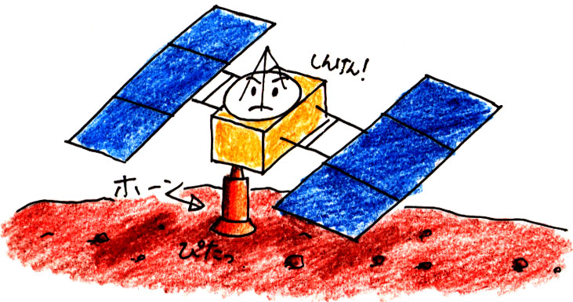
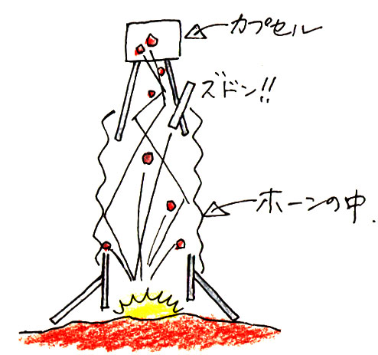
にどめ ちょうせん
二度目の挑戦
Notes:
2005年11月25日、ぼくは再びイトカワ表面を目指す。目指す地点は、前回と同じミューゼスの海だ。少しずつ、少しずつ近づいていくと、なんと、88万人のみんなの署名の載ったターゲットマーカが見えてきた。また見守ってくれるんだね。今度も、ぼくは導かれるように静かにイトカワの表面をめざした。
ところで、重力の小さな小惑星上で、どうやって岩のかけらを拾うのか。地球上や月面上でやるように、シャベルをつっこむ。という訳にはいかない。そんなことをしたらぼくの方が反動で吹っ飛ばされてしまうからね。小惑星の小さな重力では、シャベルをつっこもうとするぼくを地上に引き留めることはできないのだ。
そこで思い出したのが、水に石を投げ込んだときの水しぶきだ。あれと同じように、イトカワの表面にものすごい速さで金属のかたまりをぶつけて、飛び出してくる『岩しぶき』を、先の拡がった筒を使って集めて、ぼくの内ポケットに詰める。イトカワの重力は小さいから、飛び出した岩しぶきの多くは、イトカワに取り返されることなく、ぼくの内ポケットまで入って来るんだ。
2005年11月26日午前7時7分、ぼくはイトカワの表面に降り立ち、予定通りに動いてから飛び立った。とても緊張していたから、金属のかたまりを上手にぶつけて、イトカワのかけらを採れたかどうかについては、余りよく覚えていない。

Slide 9
どこ？
Notes:
2005年11月26日午前11時、向きを調節しようとしたときに、ぼくは気を失った。どうも変な方向を向いてしまったらしい。そして、太陽電池パネルに十分な光があたらなくなって、電気も急に足りなくなった。さらに、ぼくの体に付いた推進剤がどんどん蒸発 して、体温も大幅に下がったそうだ。
2005年12月8日、 臼田宇宙空間観測所との通信中にまたもや気を失う。体の中に残っていた推進剤が、また思ってもいなかった方向に吹き出してしまったらしい。太陽電池パネルも太陽の方向から大きくはずれてしまい、力がでない。地球の方向も見失ってしまった。後はただ、ぐるぐる回りながら、臼田からの声が聞こえるのを待つしかない。地球にいる科学者たちも、きっとぼくを捜していてくれるよ。それまで何とかして持ちこたえなきゃ。ぼくは自分に言い聞かせながら、「ここにいるよ」と電波を出し続けた。
地球からも、みんなが必死になって、ぼくを捜していてくれたそうだ。一週間が過ぎ、一ヶ月が過ぎても、返事の来ない宇宙に向かって、ずっと、ずっと呼びかけてくれていたそうだ。

Slide 10
みつかった！
Notes:
2006年1月26日、地球からの呼びかけが、かすかに聞こえた。
地球との連絡が取れるようになって本当に良かった。ぼくを捜してくれた科学者のみんな、そして、ぼくを心配してくれたもっとたくさんのみんな、本当にありがとう。
2006年3月1日、久しぶりに地球からの距離を測ってもらえるまでに回復した。科学者たちに教えてもらって、少しずつ、少しずつ、キセノンガスを吹いて、アンテナを地球に向けられるようにしたんだ。
2006年6月1日、だんだんと今の状況がわかってきた。地球にいる科学者たちに体調を詳しく報告したり、教えられたとおりに、ヒーターをつけて暖めてみたり、イオンエンジンをつけてみたりしたんだ。今までに、向きを安定させるための弾み車が２台が故障し、化学推進エンジンのための推進剤もなくなってしまっている。たくさん積んできた電池も、いくつかだめになってしまっているらしい。しかも、ぼくが気を失っている間に、2007年に地球に帰る軌道に乗り遅れ てしまったらしいのだ。かなり大変なことになってしまっている。
でも、まだぼくはまだ生きているし、地球と連絡も取れる。太陽電池も、イオンエンジンも、キセノンガスもある。もしかしたら、少しは岩のかけらを拾えているかもしれないって、言ってくれた人もいるよ。正確なところは地球に帰ってからでないとわからないそうだけど。科学者たちは2010年に地球に帰る軌道も計算してくれている。簡単な事ではないらしい。でも、ぼくはきっと帰ってみせる。

Slide 11
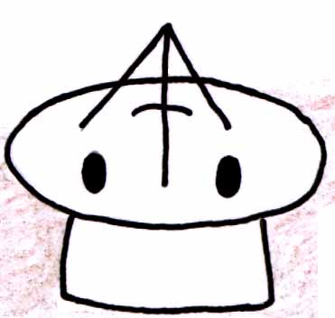
バランスをとって
がんば かえ
頑張って帰るよ
Notes:
2006年6月、太陽光の圧力 を味方に付けた。今までは、ぼくの向きを勝手に変える邪魔者だとばかり思っていたけど、太陽光の圧力を考えに入れて向きを調節すれば、キセノンガスを節約できるそうだ。
2007年1月17日、いよいよ、イトカワのかけらが入っているかもしれない入れ物を、リエントリーカプセルに運ぶ。ぼくは、夏の間に充電した電池を使ってこの仕掛けを動かした。やりなおしのできない、一発勝負だ。地上の科学者と一緒に確認をしながら、一つ一つ、動かしていく。最後に蓋を閉めると、カプセルの温度がちょっとだけ下がった。成功だ。
2007年4月25日、ぼくはイトカワでの想い出を胸に、地球に向かって旅立つ。この不思議な形をした小惑星も見納めか。と思うとちょっと名残惜しい。とはいえ、これからもうひと仕事、岩のかけらの入っている可能性の高いカプセルを、何とかして地球で待っている科学者たちの手に送り届けたい。

Slide 12
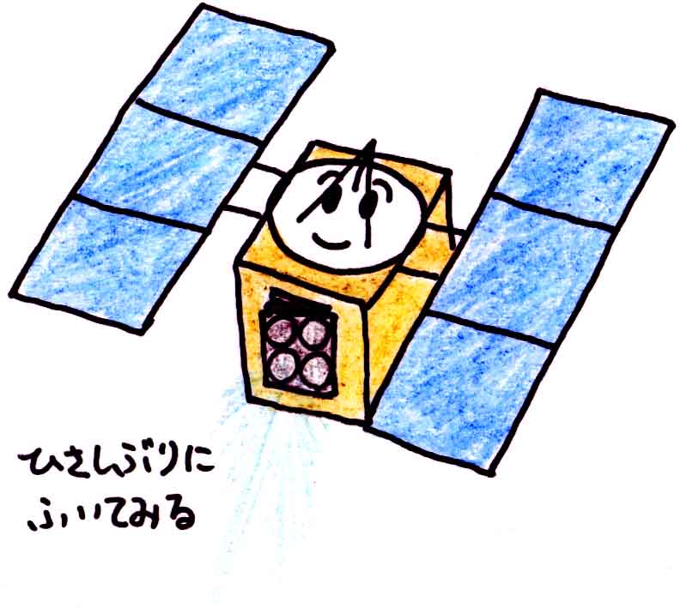
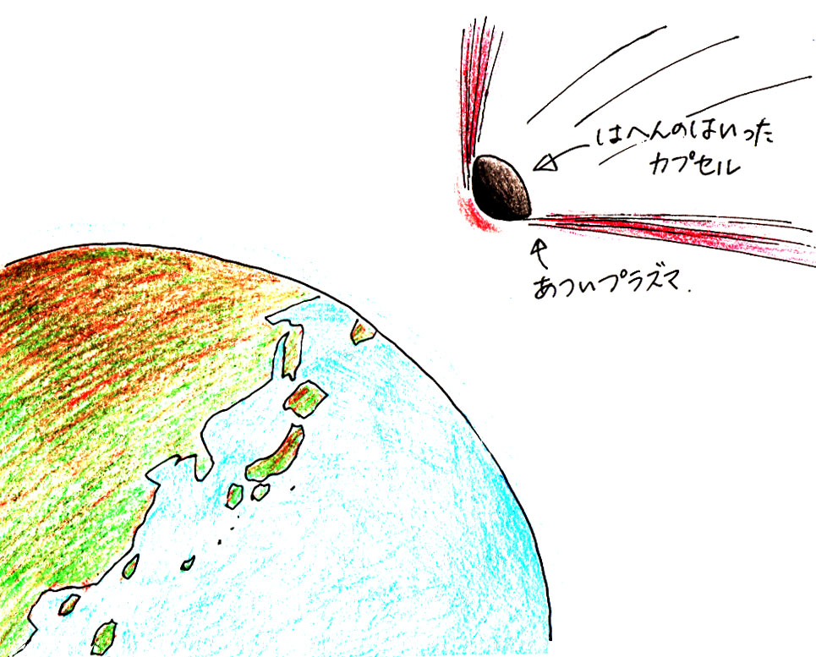
ねん なつ
2010年 夏
とど
届け!
イトカワのかけら
Notes:
2010年夏、ようやく地球に戻ってきた。旅立った時と同じ碧い惑星。ついに戻ってきた！僕の感激は旅立ちのとき以上だ。
さあ、ここからが正念場。この長い冒険のたびで手に入れた、貴重なイトカワの岩のかけらを、地球で待っている人たちの手に無事手渡さなければならない。大事に持ってきた岩のかけらの入ったカプセルを切り離し、地上に向かって落とす。これがなかなか難しいことなんだ。大気圏に突入したカプセルは熱いプラズマに包まれた。そのプラズマを切り裂くように中華鍋の形のカプセルは進む。やがて、厚い外側の殻をはずし、身軽になったカプセルは十字型のパラシュートを広げ、ゆっくりと砂漠に着陸した。
すぐに研究者たちがやってきて、カプセルを回収した。

Slide 13
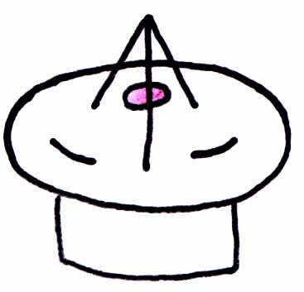
おわり
Notes:
この文章は、科学者たちの計画に基づいたフィクションです。とくに｢未来｣のことに関してはあくまでも｢計画｣であることをお断りしておきます。
著者 小野瀬直美 アシスタント 奥平恭子 thanks to はやぶさにかかわる皆様
本物の「はやぶさ管制室」でも、運用時間が終わるとプロジェクタの大画面に臼田さんが写ります。長野県にある、直径64mの大皿は今日も、はやぶさ君を力強く見守るのでありました。

